Slide 1
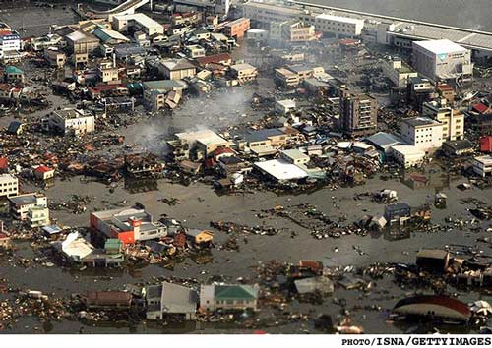
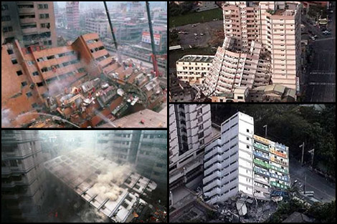
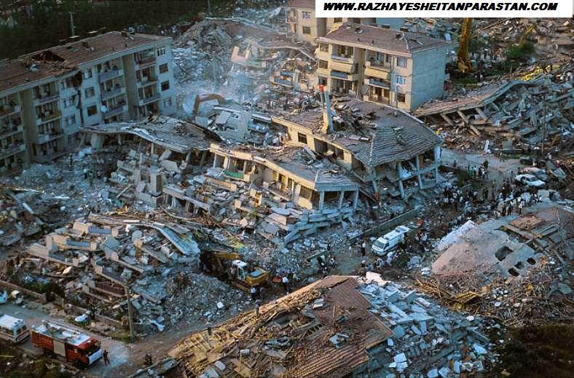
سناریو نویسی در پدافند غیر عامل
مسابقه سناریو نویسی در پدافند غیر عامل

Slide 2
سناریو چیست؟
آیا هر توصیفی از آینده، سناریو است؟
از سناریو براي چه چیزي میتوان استفاده کرد؟
هیچ تعریف منحصربه فردي در مورد سناریو یا طراحی سناریو وجود ندارد. متفکر ان مختلف تعاریف متفاوتی از طراحی سناریو ارایه داده اند:
اجماع داخلی در مورد آنچه، آینده ممکن است پیش رو بگذارد (مایکل پورتر 1985)·
ابزاري [براي] نظم بخشیدن به ادراکات فرد در مورد محیط هاي آینده هاي بدیل که در آن، تصمیم فرد میتواند به درستی اجرا شود (پیتر شوارتز 1991)
بخشی از برنامه ریزي راهبردي که با ابزارها و فناوريهاي مدیریت عدم قطعیت ها در آینده، مرتبط است (گیل رینگلند 1998)
روشی علمی براي تجسم آیندههاي ممکن که درآن تصمی مهاي سازمانی میتواند به اجرا درآید (پل شومیکر 1995).

Slide 3
تفاوت سناریو نویسی با پیش بینی آینده و چشم اندار
آشکارا بر می آید که سناریو، به معناي پیش بینی توصیفی از تصاویر نسبتا عادي از زمان حال در آینده نیست. هم چنین به معنی چشم انداز، یعنی آیندهاي مطلوب نیز نمی باشد. سناریو، پاسخی مناسب به این سوال است که: چه اتفاقی ممکن است بیافتد؟ یا چه اتفاقی می افتد اگر ... ؟
بنابراین سناریو، پیش بینی و چشم انداز نیست، چه این دو تمایل دارند خطرات را پنهان سازند. برعکس، سناریو مدیریت ریسک و مخاطره را ممکن می سازد.

Slide 4
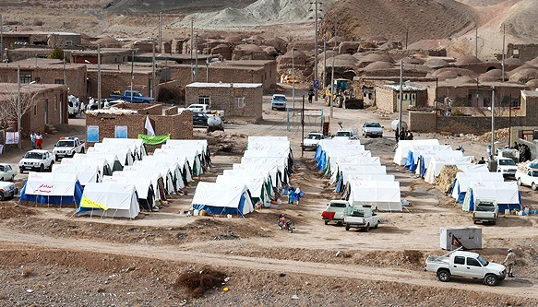
تفاوت سناریو نویسی با پیش بینی آینده و چشم اندار

Slide 5
سناریو خوب متشکل از چه عواملی است؟
موثر جهت تصمیم گیري
1
قابل باور بودن
2
جایگزینی ها یا سناریو های جایگزین
3
تمایز
4
انسجام
5
قابل یادآوری
6
چالش
7

Slide 6
علل ارتباط سناریو نویسی با مدیریت بحران(Deweerd, 1967)
نشان دهنده نقطه شروع و پیامد های بحران ها
1
مرجعی برای بررسی سازگاری سیستم مدیریت بحران موجود و سیاست آن
2
سناریو شبیه به محیطی عمل می کند که پاسخ راهبردهای مختلف بکار رفته در مدیریت بحران را نشان دهد.
3
پیش زمینه ای برای برنامه ریزی های آینده در مدیریت بحران می باشد.
4

Slide 7
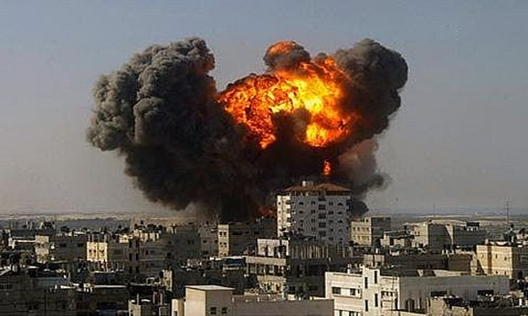
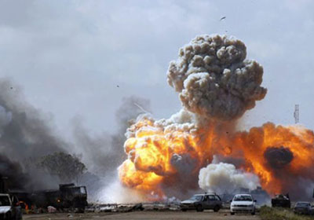
ضرورت سناریو نویسی در مدیریت بحران
سناریو در درجه اول وسیله ای است ارتباطی که گرچه عدم قطعیت ها را کاهش نمی دهد با توصیف وضعیت آینده، شرایط را به واقعیت نزدیکتر نموده و مدیران بحران می توانند پاسخ تصمیمات راهبردی و سیستم مدیریت بحران حال حاضر را ارزیابی نمایند(Walker, 1994).

Slide 8
چهار عامل مهم در طراحی سناریو در مدیریت بحران(De Leon, 1975)
تعریف شرایط محیطی
1
تعریف زمان در سناریو
2
میزان جزئیات در سناریو
3
آگاهی، تجربیات و توانایی منابع انسانی
4

Slide 9
مراحل سناریونویسی
مشخص کردن موضوع اصلی سناریو
1
مشخص کردن فاکتورهای کلیدی
2
مشخص کردن نیروهای پیشران
3
مشخص کردن میزان عدم قطعیت فاکتورهای کلیدی
4
شناسایی و تعیین منطق سناریو
5
داستان‌سرایی
6
بررسی و اولویت‌بندی سناریوها
7

Slide 10
مرحله اول- مشخص کردن موضوع اصلی سناریو
متمرکز شدن تیم راهبری روی یک افق روشن.
استفاده از چارچوب های ذهنی مدیران تصمیم گیرنده و رهبران سازمان (اعضای تیم مدیریت بحران).
تشکیل یک کارگاه جهت‌یابی بابت شناسایی افق روشن مدیریت بحران سازمان.
ورودی‌های این کارگاه تفکرات اولیه، ایده‌ها، تجربیات، اطلاعات جمع‌آوری شده و...می باشد.
اعضای تیم راهبری طی جلساتی به پالایش و پردازش ورودی ها، پیوند زدن تفکرات و ایده های اولیه و خلق ایده های جدید و ترسیم فضای فکری تازه می پردازند.
توجه اصلی اعضای تیم راهبری متمرکز بر بحران های ممکن.

Slide 11
پس از شکل‌گیری ذهنیت‌ها، شناسایی و تبیین موضوع اصلی سناریو در تیم راهبری، تیم کارشناسی تحت نظارت مدیر سناریوسازی به انجام تحقیقات اولیه دربارۀ بحران های محتمل موضوع تبیین شده می‌پردازد و سؤالات کانونی تیم کارشناسی در این راستا مطرح می شود.
پاسخ‌های متفاوت به این سؤالات کانونی، باعث بوجود آمدن حداقل دو یا چند انشعاب(شاخه یا طرح سناریو جدید) می‌گردد. هر شاخه نیز رئوس مطالب و یا طرح سناریو خاص خود را خواهد داشت.
بر اساس شرایط هر بحران و موضوع سناریو انتخابی، یک یا تعدادی سناریو اصلی و تعدادی سناریو نیز با درجات اهمیت کم تر وجود خواهد داشت.

Slide 12
وقتی به این نتیجه می‌رسیم که برای یک موضوع اصلی، چندین سناریو داشته باشیم، تیم کارشناسی بایستی توجه ویژه‌ای روی فصل مشترک این سناریوها داشته باشد.
مدیر سناریو نویسی وظیفۀ انتقال نتایج تحقیقات در تیم کارشناسی به تیم راهبری و نیز انتقال نظرات و جهت‌گیری‌های تیم راهبری به تیم کارشناسی است.

Slide 13
فهرستی از عوامل کلیدی که در موفقیت و یا شکست موضوع اصلی سناریو تأثیر دارند، تهیه می شود.
جهت تعیین فاکتورهای کلیدی نیز اعضای تیم کارشناسی بایستی توجه ویژه‌ای به دو سؤال مهم زیر داشته باشند:
جهت انتخاب هر یک از فاکتورهای کلیدی لازم است چه اطلاعاتی در اختیار داشته باشیم؟
در تصمیم‌گیری‌های تیم راهبری چه چیزی موفقیت و چه چیزی شکست تلقی می‌شود؟

Slide 14
پس از شناسایی و تبیین فاکتورهای کلیدی، تیم کارشناسی اقدام به تهیه و تکمیل جدول ارتباط کمّی فاکتورهای کلیدی تأثیرگذار بر موضوع اصلی سناریو می شود.
جدول ارتباط کمّی فاکتورهای کلیدی تأثیرگذار
موضوع اصلی:
طرح سناریو 1، 2، 3 و 4: برای طرح هر سناریو، یک جدول جداگانه تهیه می‌شود
توضیحات
میزان نفوذ و مداخله سازمانی
نسبت تأثیر
فاکتورهای کلیدی
ردیف

Slide 15
برای هر یک از شاخه‌ها و یا طرح‌های سناریو (مشخص شده در مرحلۀ اول) یک جدول تهیه می‌شود.
در این جدول نسبت تأثیر فاکتورهای کلیدی به گونه‌ای مشخص می‌گردد که مجموع نسبت‌ها عدد 100 باشد.
برای هر یک از فاکتورهای کلیدی نیز میزان نفوذ و مداخله سازمانی به صورت جداگانه تشریح می‌گردد.
در این مرحله شناسایی فاکتورهای کلیدی که سازمان در آن ها قدرت نفوذ و مداخله ندارد و یا میزان آن اندک است، از اهمیت خاصی برخوردار است.

Slide 16
در سومین قدم تیم کارشناسی برای هر یک از فاکتورهای کلیدی فهرست شده در مرحلۀ دوم، اقدام به شناسایی نیروهای پیشران مؤثر بر فاکتورهای کلیدی می‌نمایند. این نیروهای پیشران بیشتر در قالب موضوعات زیر مشخص می‌گردند:
پیشرفت‌های فناوری
نیروهای کار و اشتغال
مدیریت(سامانه‌ فرماندهی و کنترل)
امور سازمان‌ها و شرکت‌ها
رشد اقتصادی و اجتماعی
تغییر ارزش‌ها و زندگی
انرژی
محیط زیست

Slide 17
تعریف نیروهای پیشران
موضوعی که همواره می‌تواند فاکتورهای کلیدی را تحت تأثیر قرار داده و تغییرات مورد نیاز را درباره‌ی آن‌ها بوجود آورد، واقعه و یا رویدادی را سریع‌تر از زمان خود و یا کندتر از زمان واقعی، با شدت و قدرت متفاوت ایجاد کند همان نیروهای پیشران هستند.
همواره به خاطر داشته باشیم نیروهای پیشران، موتورهای تغییر فاکتورهای کلیدی هستند.
تیم کارشناسی طی چندین جلسه گروهی اقدام به تهیه و تکمیل ماتریس میزان ارتباط و تأثیر نیروهای پیشران بر فاکتورهای کلیدی به صورت کمّی و دقیق می‌نماید.

Slide 18
فاکتورهای کلیدی در اولین سطر ماتریس (به ترتیب نسبت تأثیر مشخص شده در جدول ارتباط فاکتورهای کلیدی تأثیرگذار بر موضوع اصلی) و نیروهای پیشران در اولین ستون از سمت راست در ماتریس درج می‌گردند.
سپس نسبت‌های تأثیر هر یک از فاکتورهای کلیدی در آخرین ردیف ماتریس و در زیر هر یک از ستون‌های مربوط به فاکتورهای کلیدی درج می‌گردد.

Slide 19
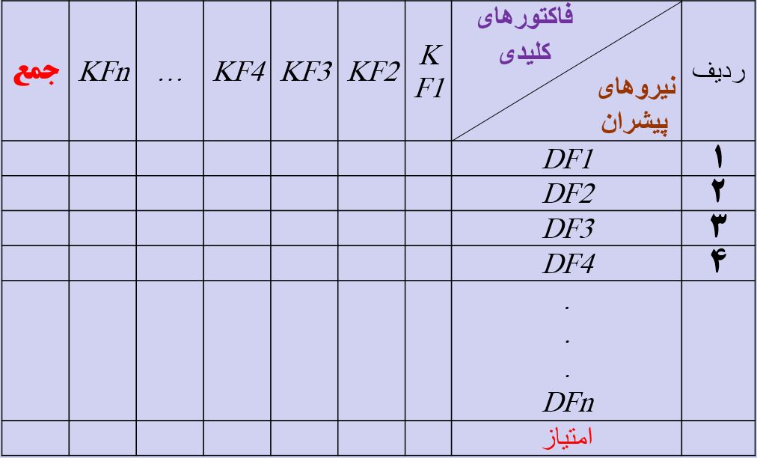
ماتریس ارتباط کمّی نیروهای پیشران با فاکتورهای کلیدی

Slide 20
جهت کامل کردن ماتریس ارتباط کمّی نیروهای پیشران با فاکتورهای کلیدی، تیم کارشناسی اقدام به تحقیقات همه‌ جانبه می‌نماید و سپس طی جلسات هم‌فکری، اقدام به مشخص کردن میزان تأثیر هر یک از نیروهای پیشران روی تک‌تک فاکتورهای کلیدی می‌نمایند. به این مفهوم که عدد مربوط به هر فاکتور کلیدی به نسبت میزان تأثیر هر یک از نیروهای پیشران به صورت کمّی تقسیم می‌گردد.

Slide 21
هنگامی که کلّ خانه‌های ماتریس طی جلساتی سخت و چالش برانگیز به وسیلۀ اعضای تیم کارشناسی تکمیل شود، آنگاه با جمع زدن اعداد مندرج در هر یک از ردیف‌های مربوط به نیروهای پیشران، می‌توان به اهمیت هر یک از نیروهای پیشران به صورت کمّی پی برد.
در ساخت سناریوها همواره نیاز به تحقیقات عمیق در اطراف چالش‌های کلیدی از ضروریات تیم کارشناسی است.
به همین منظور تهیه یک بانک اطلاعاتی از موضوعات تحقیقاتی، الزامی است.
جمع‌آوری و به روزرسانی اطلاعات مهم به صورت منظم، برای تهیه و توسعۀ سناریوها اهمیت فراوانی دارد.

Slide 22
فرمت بانک اطلاعاتی

Slide 23
هنگام تحقیقات برای تمامی آینده‌پژوهان، مجاری ارتباط و تماس اهمیت فراوانی دارد.
مدیر سناریوسازی بایستی دقت خاصی در انتخاب مجاری ارتباط و تماس با محققین و افراد صاحب‌نظر داشته باشد.
بطور کلی سه نوع اصلی مجاری ارتباط و تماس وجود دارد.
نامه‌نگاری (اعم از کتبی یا الکترونیکی)
تماس تلفنی
ملاقات‌های حضوری (مصاحبه‌ها).
مدیر سناریوسازی باید بداند که در چه مواقعی از این کانال‌ها استفاده نماید.
تعیین رابطۀ علت و معلولی موضوعات مطرح شده توسط افراد صاحب‌نظر و تحلیل آن ها از وظایف تیم کارشناسی است.

Slide 24
بدون تردید هدایت و اداره کردن مصاحبه‌ها راه مهمی است تا سناریونویسان درک کنند که افراد تأثیرگذار در حوزۀ کسب و کار در مورد سئوالات زیر چه پاسخ هایی را ارایه می نمایند:
برای چه فکر و یا ایده‌ای بیشترین اهمیت را قائل هستند؟
چه آرزوهایی دارند؟
امیدواری‌های آن ها چیست؟
ترس‌های آن ها چیست؟
چه اعتقاد و باوری به آینده دارند؟

Slide 25
در یک نگاه کلی دربارۀ مصاحبه و گفتگوهای دوطرفه با افراد صاحب‌نظر می‌توان گفت، نفوذ تجربه حاصل از تجزیه و تحلیل‌های گفتگوهای دوطرفه به ایجاد مدل‌های ذهنی جدید، پیوند خوردن ایده‌های قبلی با ایده‌های منتج از گفتگوهای دوطرفه می‌شود.
بدون تردید نقاط کور همیشه محدودیت‌هایی را برای استنباط و درک ما از مسائل پیش رو به ما تحمیل می‌کنند. یکی از راه‌های مقابله با نقاط کور، پیوند زدن دانسته‌ها و تفکرات تیم‌های کارشناسی و راهبری با اندیشه‌های افراد صاحب‌نظر است.
حرکت کوه یخ شناور روی آب، بسیار بیشتر از آنکه به جریان وزیدن باد و شکل ظاهری کوه یخ (قسمت بیرون از آب) بستگی داشته باشد، به شکل کوه یخ در زیر آب و به خصوص جریان‌های زیر آب بستگی دارد. که همانند نیروهای پیشران به سادگی قابل دیدن نیستند.

Slide 26
برای مثال کسب و کار چاپ و نشر را در نظر بگیرید. فاکتور کلیدی نرخ سواد در جامعه روی آن تأثیر دارد. که نه تنها عدم قطعیت ندارد بلکه با آمار و ارقام می‌توان گفت این عامل تقریباً قطعیت دارد.
حال اگر فرهنگ مطالعه را به عنوان یک فاکتور کلیدی در نظر بگیرید. عدم قطعیت آن بسیار بالا است و به نیروهای پیشران فراوانی هم ارتباط دارد. مثلاً می‌توان به توان اقتصادی، قوانین آموزشی، علاقه‌های اجتماعی و... اشاره نمود.

Slide 27
تیم کارشناسی قبل از اولویت‌بندی سناریوها بایستی میزان ریسک(احتمال خطر) هر یک از سناریوها را محاسبه نماید.
وضعیت جایگاه موضوع اصلی در سناریوها نیز اهمیت فراوانی دارد.
اگر موضوع اصلی فقط در یک یا دو سناریو قرار گیرد، نمایانگر ریسک بسیار بالا خواهد بود.
نکته بسیار مهم تشخیص میزان اثرگذاری سازمان(نفوذ و مداخله سازمانی) در وقوع احتمالی سناریوها است، که تیم کارشناسی بایستی به دقت به آن بپردازد و منابع و زیرساخت‌های موردنیاز به همراه برنامه‌های لازم را شناسایی نماید.
این مهم طی یک گزارش منسجم توسط اعضای تیم کارشناسی به مدیر سناریوسازی ارائه می‌شود تا ایشان ضمن طرح در جلسه راهبری، اقدام به تأمین به موقع منابع و زیرساخت‌ها بنماید.

Slide 28
پایان

